Slide 1
模式识别与机器学习第一次作业
Omniglot手写字符识别
徐金海 2020302703

Slide 2
实验目的
对从Omniglot数据集选择的200类（后发现有两类字符重复，更正为198类）手写字符进行划分，将其按照每类3:1的比例划分为训练集和测试集，通过对训练集进行学习构建卷积神经网络（CNN）模型和支持向量机（SVM）模型，对测试集的手写字符数据进行分类预测并说明预测效果。并尝试改进模型使预测效果提升。

Slide 3
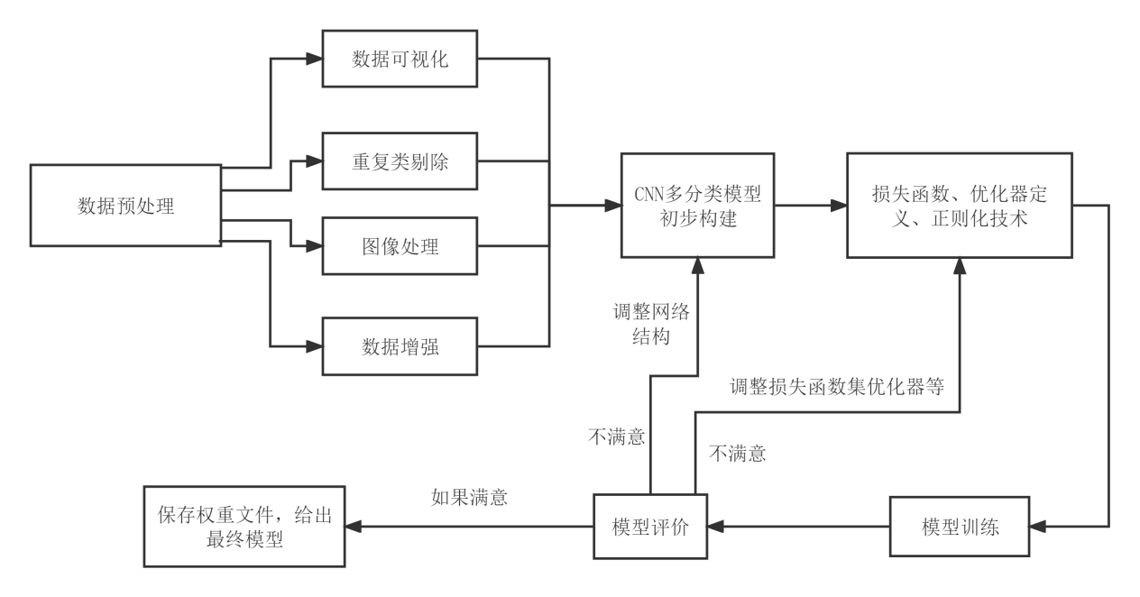
CNN流程

Slide 4
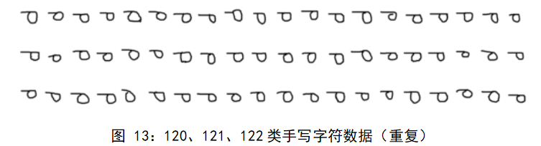
CNN数据处理
将原数据集NewDataset.mat文件中的121和122类数据删除，构建新的数据集data.mat

Slide 5
CNN网络结构
self.conv_features = nn.Sequential(
nn.Conv2d(1, 32, kernel_size=3, padding=1),
nn.BatchNorm2d(32),
nn.LeakyReLU(inplace=True),
nn.MaxPool2d(kernel_size=2),
nn.Conv2d(32, 64, kernel_size=3, padding=1),
nn.BatchNorm2d(64),
nn.LeakyReLU(inplace=True),
nn.MaxPool2d(kernel_size=2),
nn.Conv2d(64, 128, kernel_size=3, padding=1),
nn.BatchNorm2d(128),
nn.LeakyReLU(inplace=True),
nn.MaxPool2d(kernel_size=2),
nn.Conv2d(128, 256, kernel_size=3, padding=1),
nn.BatchNorm2d(256),
nn.LeakyReLU(inplace=True),
nn.MaxPool2d(kernel_size=2)
)
4个卷积块：卷积层+池化层

Slide 6
CNN网络结构
self.classifier = nn.Sequential(
nn.Dropout(p=0.5),
nn.Linear(256, 512),
nn.BatchNorm1d(512),
nn.LeakyReLU(inplace=True),
nn.Dropout(p=0.5),
nn.Linear(512, 256),
nn.BatchNorm1d(256),
nn.LeakyReLU(inplace=True),
nn.Dropout(p=0.5),
nn.Linear(256, 128),
nn.BatchNorm1d(128),
nn.LeakyReLU(inplace=True),
nn.Linear(128, 198)
)
4个全连接层

Slide 7
损失函数、激活函数
损失函数定义：
criterion = nn.CrossEntropyLoss()
好处：适用于多分类问题，无需显式地使用softmax
激活函数：
nn.LeakyReLU(inplace=True), # 添加 LeakyReLU 激活函数
好处：有效地提高模型的鲁棒性和泛化能力，避免 梯度消失和“死亡神经元”问题

Slide 8
优化器定义、正则化技术
Adam 优化器：
opt_model = torch.optim.Adam(model.parameters(), lr=lr, weight_decay=0.0005)
好处：能够自适应地调整学习率收敛速度较快
正则化技术：
（1）Dropout：在训练过程中随机失活一些神经元
（2）Batch Normalization：是将数据进行标准化处理
（3）L2 正则化：weight_decay正则化项

Slide 9
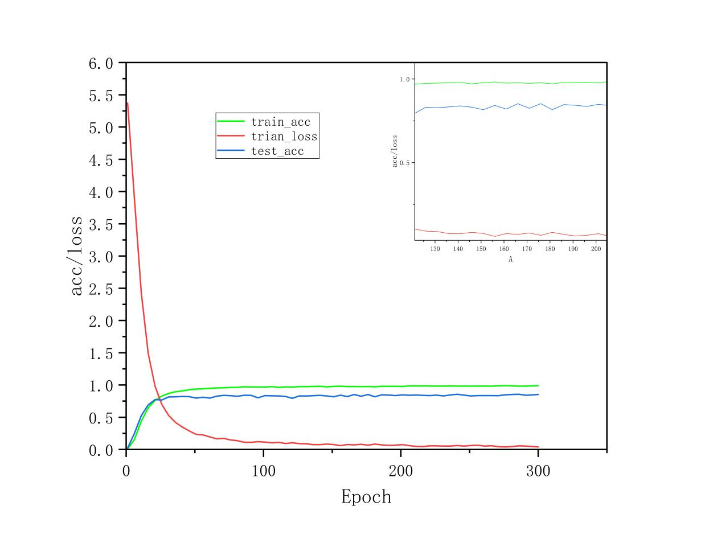
CNN结果

Slide 10
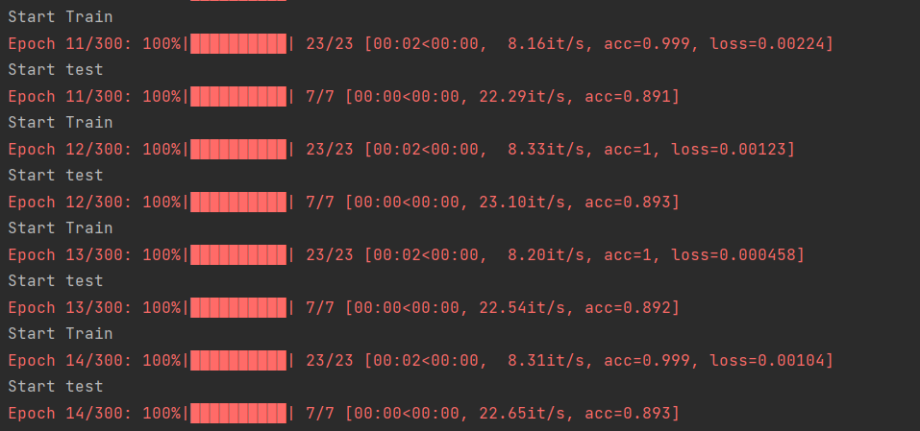
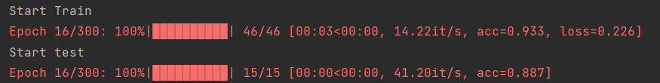
CNN结果

Slide 11
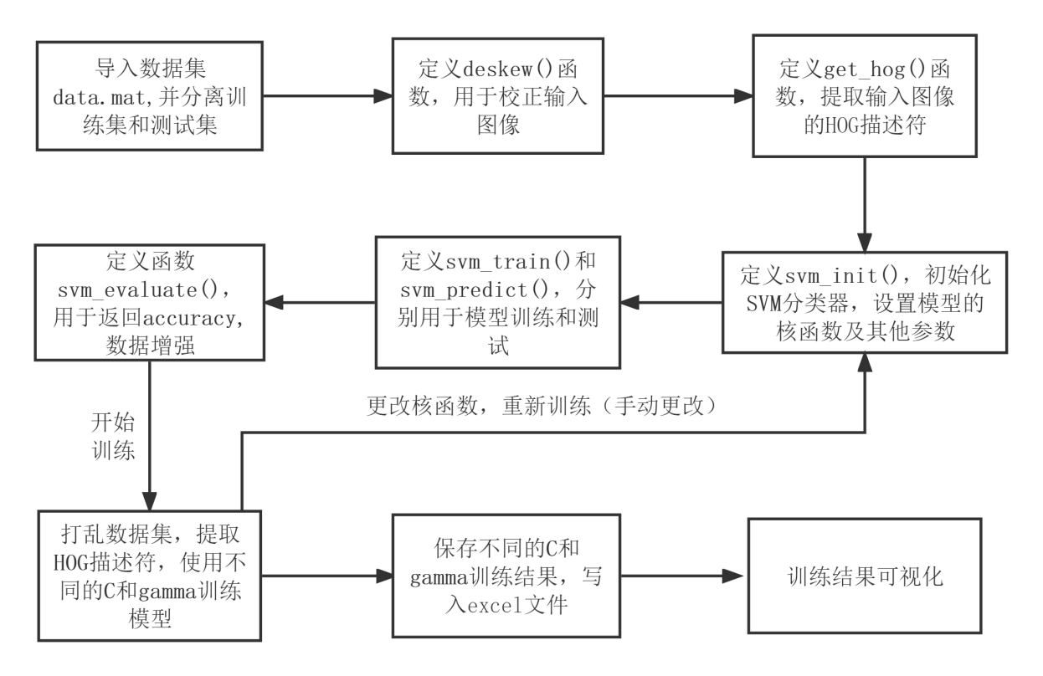
SVM流程

Slide 12
SVM数据处理
def shift(image, x, y):
'''
对图像进行平移增强
'''
rows, cols = image.shape
M = np.float32([[1, 0, x], [0, 1, y]])
dst = cv2.warpAffine(image, M, (cols, rows))
return dst
def zoom(image, scale):
'''
对图像进行缩放增强
'''
rows, cols = image.shape
M = cv2.getRotationMatrix2D((cols / 2, rows / 2), 0, scale)
dst = cv2.warpAffine(image, M, (cols, rows))
return dst
def rotate(image, angle):
'''
对图像进行旋转增强
'''
rows, cols = image.shape
# 构造旋转矩阵
M = cv2.getRotationMatrix2D((cols / 2, rows / 2), angle, 1)
# 进行仿射变换
dst = cv2.warpAffine(image, M, (cols, rows))
return dst
数据增强作用：这样做有助于缓解数据不足的问题，减少模型过拟合的风险，提高模型对于未知数据的适应能力。

Slide 13
HOG描述符
def get_hog():
hog = cv2.HOGDescriptor((SIZE_IMAGE, SIZE_IMAGE), (8, 8), (4, 4), (8, 8), 9, 1, -1, 0, 0.2, 1, 64, True)
# 初始化HOG描述符
print("hog descriptor size: {}".format(hog.getDescriptorSize()))
return hog
hog = get_hog()
hog_descriptors = []
for img in augmented_images:
# hog_descriptors.append(hog.compute(deskew(img)))
img = cv2.convertScaleAbs(img)
hog_descriptors.append(hog.compute(img))
hog_descriptors = np.squeeze(hog_descriptors)
在SVM模型中，HOG(Histogram of Oriented Gradients)描述符是一种常用的特征提取方法，用于将图像转换为向量表示进行分类或检测。

Slide 14
HOG描述符
图像预处理：将原始图像灰度化，并进行图像增强操作，以便于提高图像质量和对比度。
计算梯度：对经过预处理后的图像进行梯度计算。通常使用Sobel算子或其变体来计算水平和垂直方向的梯度。
计算梯度的大小和方向：将水平梯度和垂直梯度的大小和方向计算出来，形成一个大小与原图像相同的梯度向量场。
划分图像区域并形成直方图：将图像划分为若干个细胞(cell)，每个细胞大小相同，并在细胞中统计各个方向上梯度的数量。可以将方向分为若干个区间，每个区间表示一个角度范围，然后将每个区间内的梯度大小相加，形成一个直方图。
归一化：对于一个block而言，将其内所有细胞的直方图连接在一起，就可以得到一个向量。对该向量进行L2归一化，以保证对于不同大小的目标，其HOG特征具有相同的重要性。
作用：
HOG描述符在计算机视觉中被广泛应用于目标检测，人脸识别等领域中。通过提取图像局部区域的梯度直方图作为特征，可以提高模型对于目标的识别和分类的准确性，尤其擅长于处理目标的形变和旋转。

Slide 15
SVM模型初始化
def svm_init(C=12.5, gamma=0.50625):
model = cv2.ml.SVM_create() # 创建SVM模型
model.setKernel(cv2.ml.SVM_RBF)
model.setGamma(gamma) # 设置SVM模型参数
model.setC(C)
# model.setCoef0(0.1)
# 在使用POLY核函数时需要下面的语句设置多项式的次数
# model.setDegree(3)
model.setType(cv2.ml.SVM_C_SVC)
model.setTermCriteria((cv2.TERM_CRITERIA_MAX_ITER, 100, 1e-6))
# 设置SVM模型的训练终止条件
return model

Slide 16
SVM核函数的选择
核函数的选择：
SVM_CHI2：卡方核函数适合用于文本分类、图像分类等非线性的数据分类和处理，对于特征空间中具有类别区分度较弱的数据有很好的效果。
SVM_RBF：径向基函数核适用于分类问题，尤其在处理数据维度高、非线性可分的数据时表现出色。
SVM_LINEAR：线性核函数适用于处理线性可分的数据，其在处理高维稀疏数据的时候有很好的表现。
SVM_POLY：多项式核函数适用于某些高维非线性数据（如图像分类），可以将非线性特征转换成高维空间中的线性可分问题，但对于维度较高的数据会出现维度灾难的问题。
SVM_SIGMOID：sigmoid函数核函数适用于对于非常复杂数据的分类和处理，可以用于语音和文本数据处理等场景，但对于大规模数据和高维数据的处理性能较差，因此通常用的比较少。

Slide 17
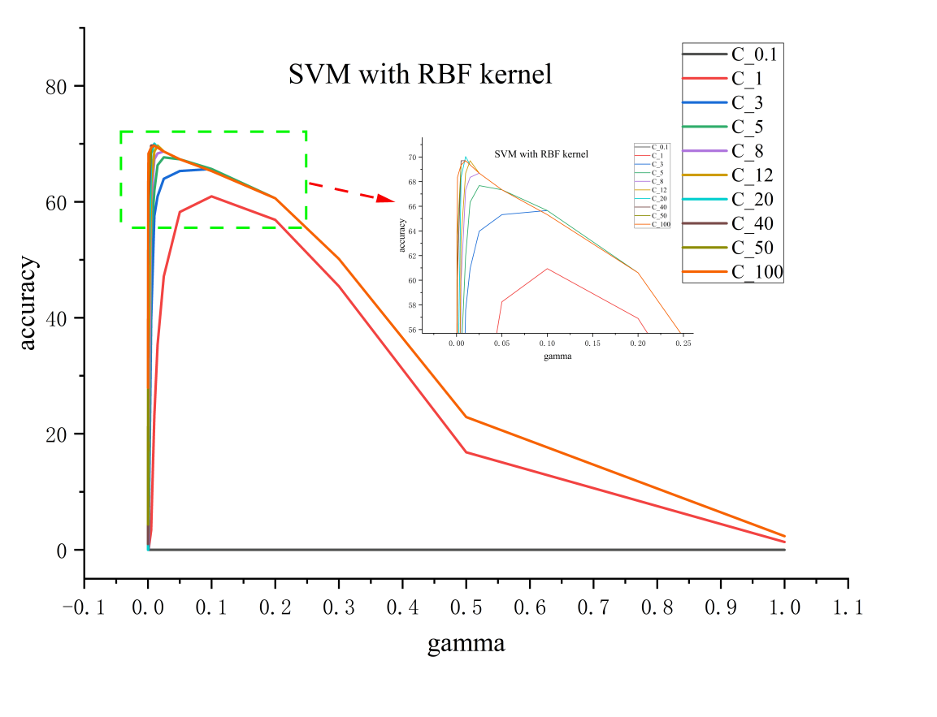
SVM模型结果（无数据增强）

Slide 18
SVM模型结果（含数据增强）
RBF核：C=3，gamma=0.1，acc=85.61371289

Slide 19
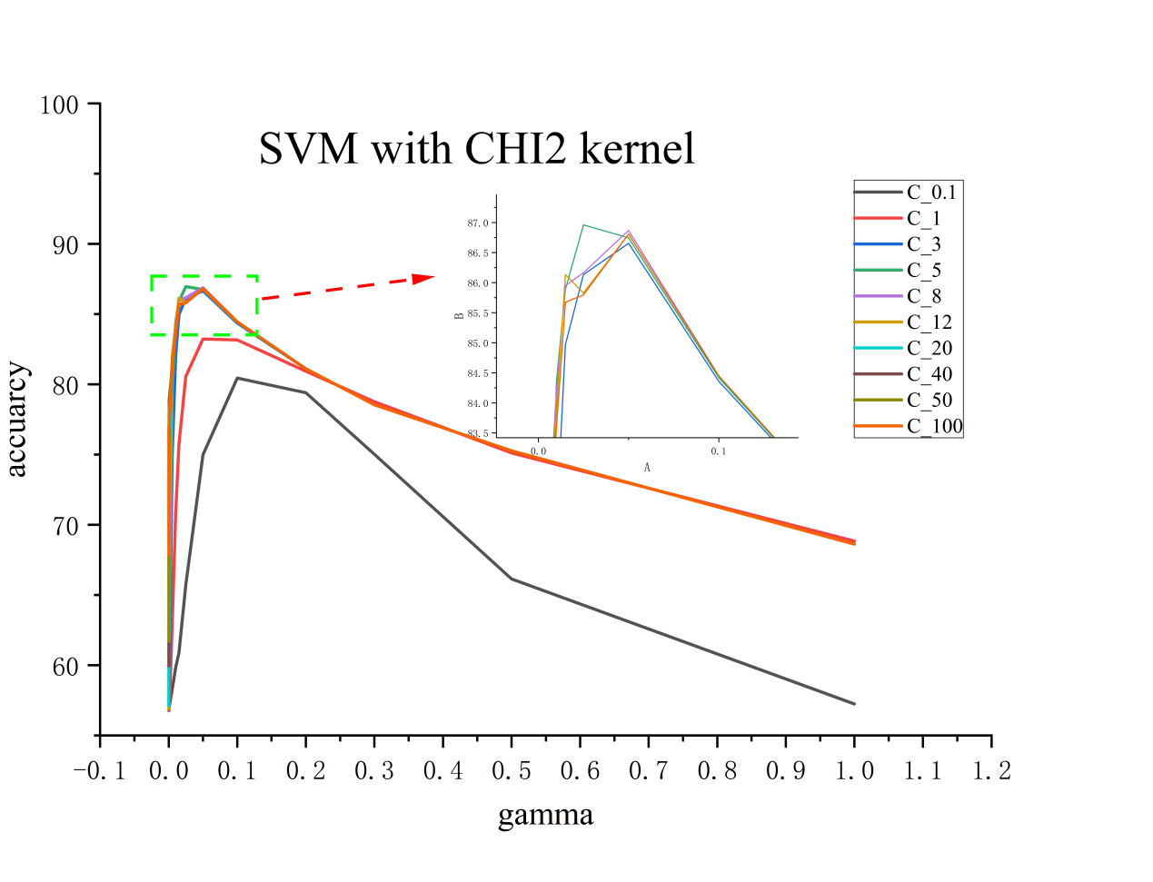
SVM模型结果（含数据增强）
CHI2核：C=8，gamma=0.05，acc=86.86868687

Slide 20
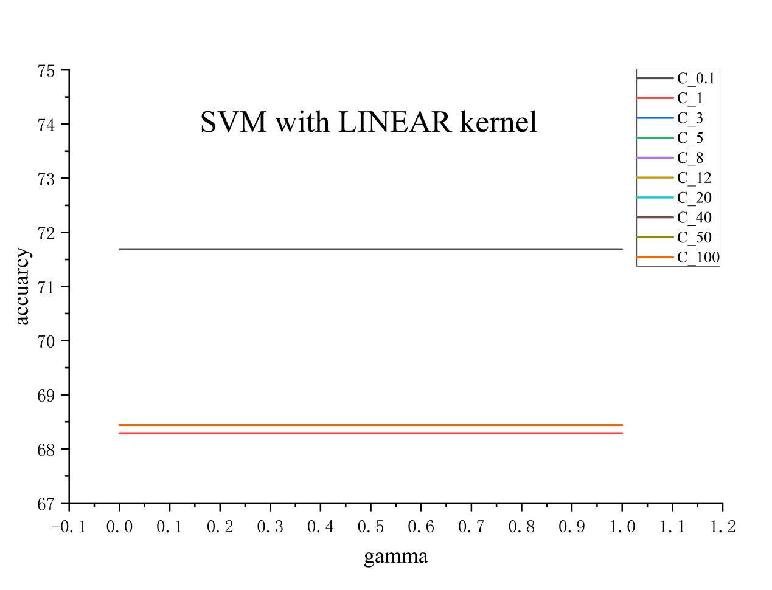
SVM模型结果（含数据增强）
LINEAR核：C取0.1即可，acc=71.6865626

Slide 21
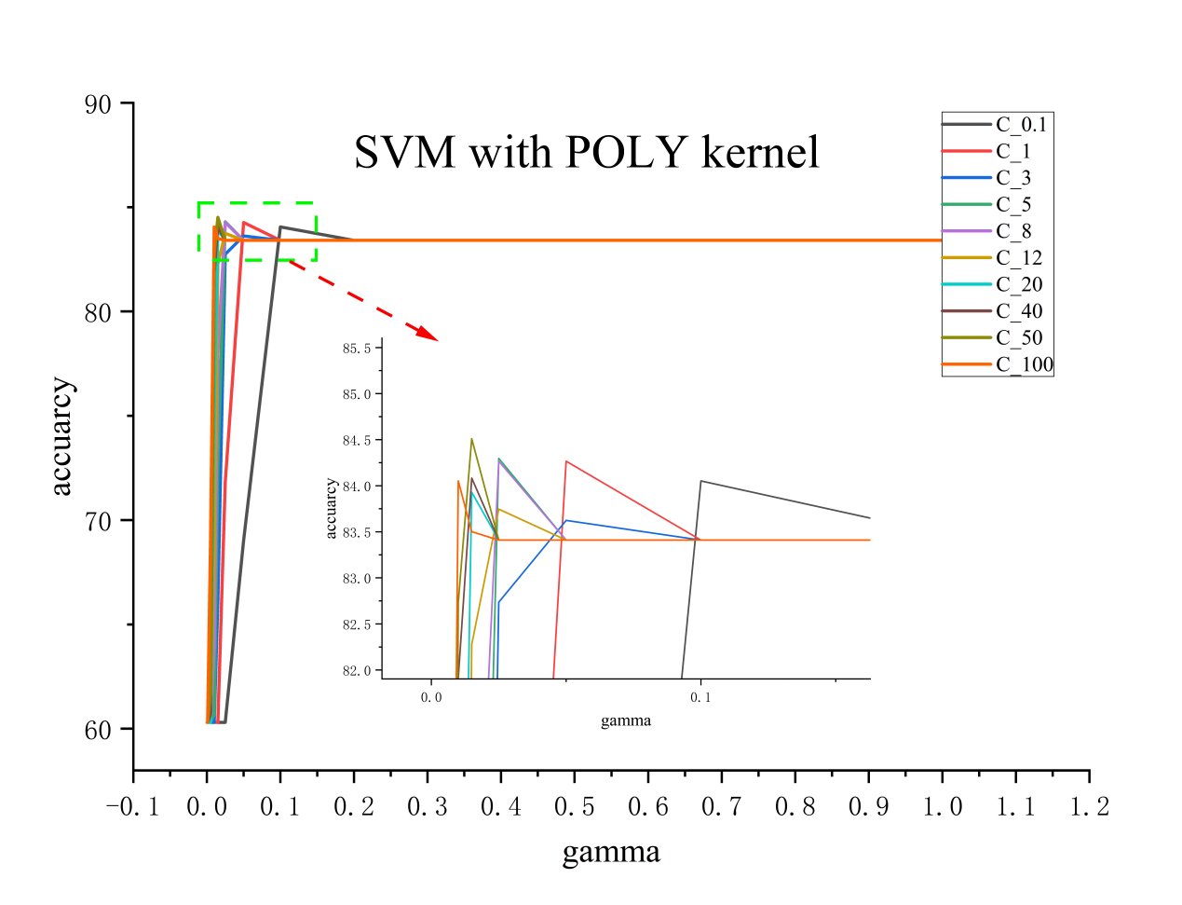
SVM模型结果（含数据增强）
POLY核：C=5，gamma=0.025，acc=84.29752066

Slide 22
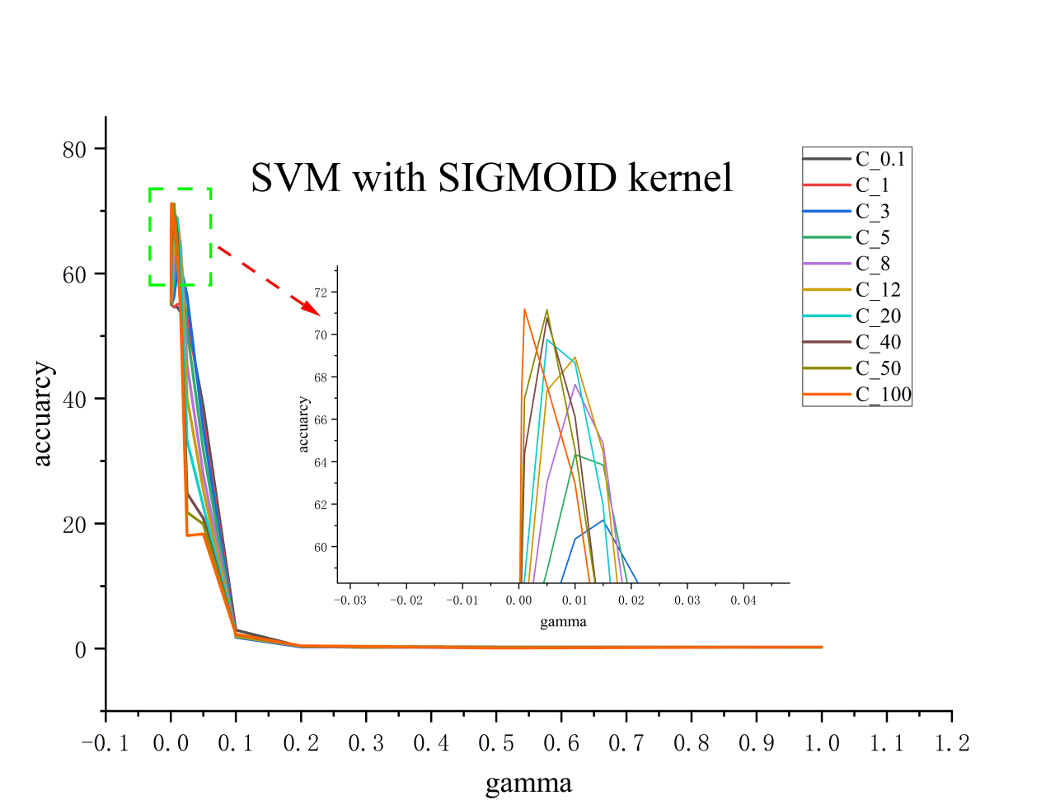
SVM模型结果（含数据增强）
SIGMOID核：C=12，gamma=0.01，acc=68.93174166

Slide 23
实验总结
CNN：过拟合...
SVM：性能差...

